Slide 1
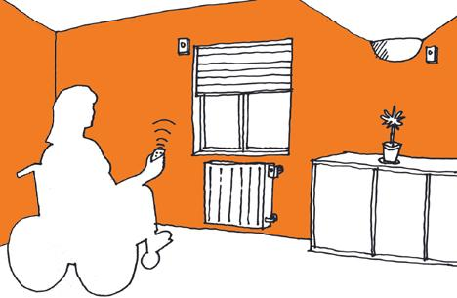
VIVIENDAS PARA PERSONAS CON NECESIDADES ESPECIALES

Slide 2
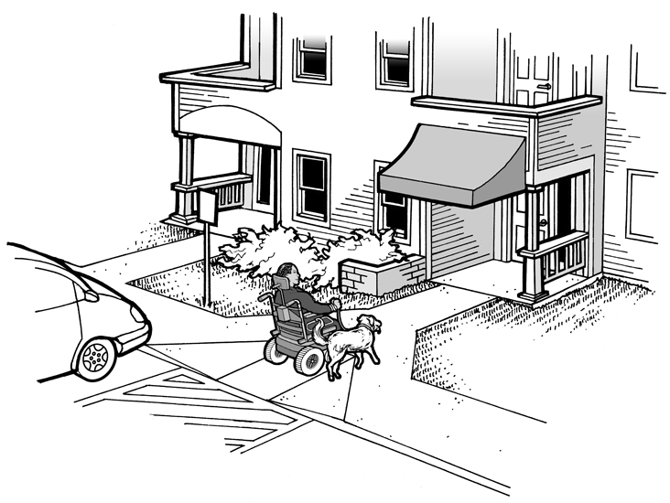
Los espacios en una vivienda para personas con necesidades especiales, deben tener como característica principal ser funcionales, para que la persona se sea totalmente independiente en su propia casa y pueda desarrollar sus actividades cotidianas como cualquier persona, sin tener que pedir ayuda.

Slide 3
Entradas principales y secundarias
Las puertas de acceso principal y secundario tienen que tener como mínimo 1.00 metros de ancho.
Las cerraduras de las puertas tienen que ser tipo manija.
Los timbres o interruptores deben de estar a 1.20 metros de alto.
Las entradas deben tener un espacio de 1.53 x 1.53 porque algunos aparatos ortopedicos no retroceden.

Slide 4
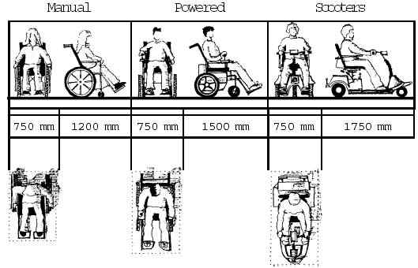

Slide 5
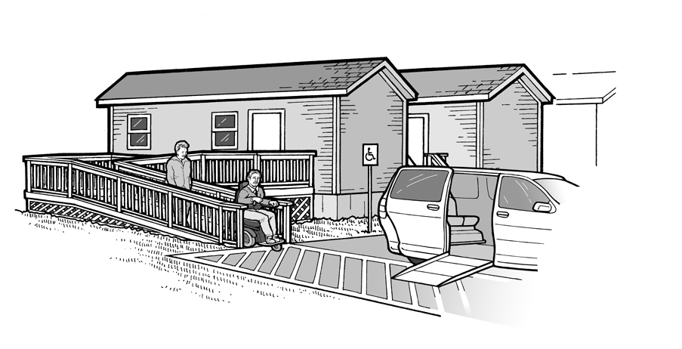
La mayoría de viviendas para personas en sillas de ruedas, tienen que tener rampas o elevadores para llevarlos a las plantas superiores.
En caso de rampas tienen que tener 1.00 como mínimo y tienen que tener barandas a 0.70 cm de altura.

Slide 6
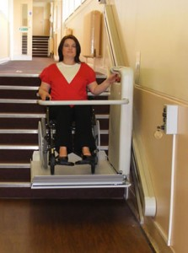
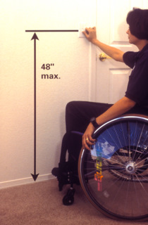
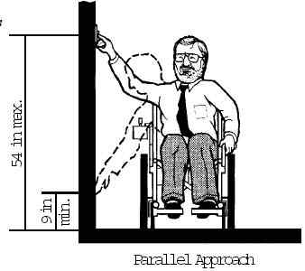
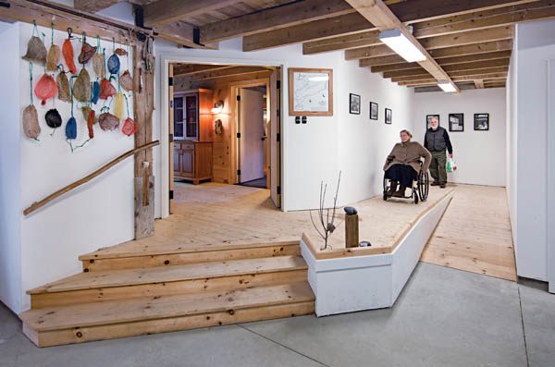

Slide 7
Mobiliario para sala, comedor y dormitorios
La altura de la mesa de comedor tiene que tener 0.80 cm. de alto, las dimensiones de la mesa son las mismas.
La mesa o mesadas tienen que tener el área inferior libre, para que las personas puedan moverse sin que sus pies choquen.
Puede que sea necesario que hayan barandas en algunas partes de la casa o en la habitación, depende de los requerimientos del usuario.
Es importante que los pisos no tengan o sean de material que impida que los aparatos ortopédicos o sillas de rueda se movilicen.

Slide 8
